Slide 1

UNIDAD 1: BIODIVERSIDAD EVOLUCIÓN
CLASE N° 2

Slide 2
LA BIODIVERSIDAD ES CAUSADA POR MODIFICACIONES GENÉTICAS
SE HEREDAN DE GENERACIÓN EN GENERACION
PERMITE LA ADAPTACIÓN Y SELECCIÓN DE LOS ORGANISMOS .
MEDIANTE UN PROCESO EVOLUTIVO

Slide 3
¿QUÉ ES LA BIODIVERDIDAD?
DIVERSIDAD DE ECOSISTEMAS
DIVERSIDAD DE ESPECIES
DIVERSIDAD GENÉTICA

Slide 4
EXPLICACIONES PARA LA BIODIVERSIDAD
NO CIENTÍFICAS
CREACIONISMO
CIENTÍFICAS
FIJISMO
TRANSFORMISMO
EVOLUCIONISMO

Slide 5
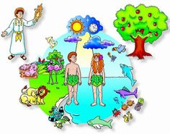
CREACIONISMO
SI QUIERES MÁS INFORMACIÓN PUEDES REVISAR EL VIDEO QUIEN FUE EL PRIMER SER HUMANO CURIOSAMENTE ,QUE SE ENCUENTRA EN YOUTUBE Y EN MATERIAL DE AYUDA EN LA PÁGINA WEB DE LA PROFESORA.

Slide 6
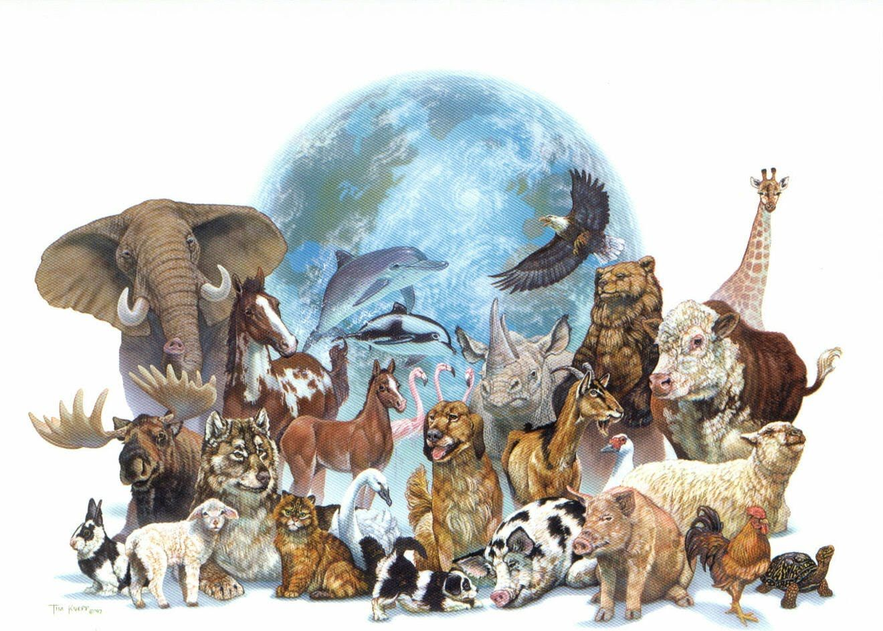
FIJISMO

Slide 7
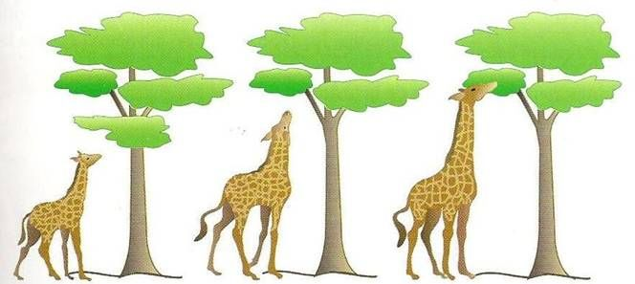
TRANSFORMISMO

Slide 8
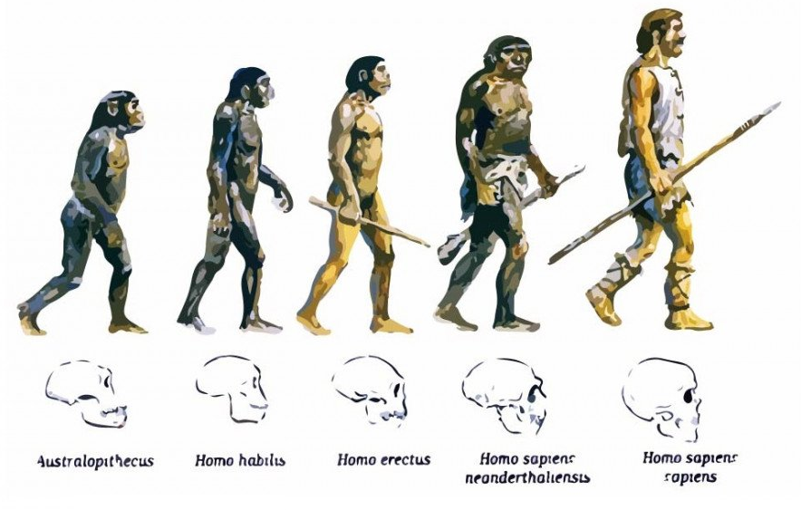
EVOLUCIONISMO

Slide 9
CHARLES DARWIN
https://youtu.be/T0B6os-6uuc

Slide 10
ACTIVIDAD
N°2
REVISAR PÁGINA 16 Y 17. TEXTO DE BIOLOGÍA PRIMERO MEDIO.
DEFINIR CONCEPTOS Y EJEMPLIFICAR.
(REVISAR ACTIVIDADES POR CURSO)

